Slide 1
Vérifications de structure

Slide 2
But:
Analyser la structure avant la vérification de données « pures ».
Complexité d’une mise en œuvre sous Talend.
Réalisation JAVA:

Slide 3
Analyse de trois types de fichiers:
Initialisation
Annuelle
Mensuelle
Traitement des erreurs:
Retour du type d’erreur à Talend
Inscription de l’erreur dans un fichier excel

Slide 4
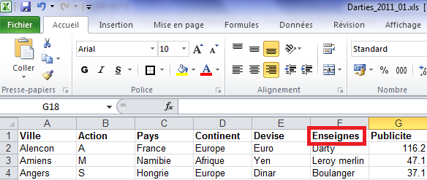
Exemple de traitement d’erreur
Erreur sur une colonne du fichier
On a « Enseignes » au lieu de« Enseigne »

Slide 5
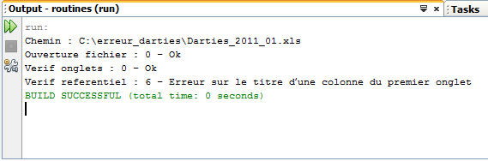
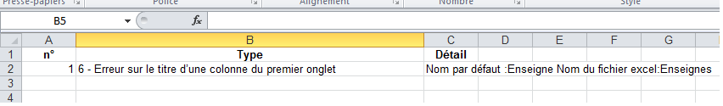
Traitement JAVA:
Le fichier erreur:

Slide 6

Vérification sur annuelle:
Test Darties_xxxx.xls
Les onglets
Nom
Nombre
Onglet Référentiel
Nom colonne
Type d’action A/M/S
Les objectifs
12 mois pour chaque ville
Nom ville
Nom colonne
Année correcte
Notes:
- Test darties: - erreurs fichier manquant, fichier corrompu

Slide 7
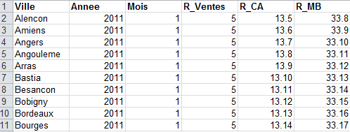
Vérification sur Mensuelle:
Test Darties_yyyy_mm.xls
Les onglets
Nom
Nombre
Onglet Référentiel
Nom colonne
Type d’action A/M/S
Les objectifs
Le mois
Nom ville
Nom colonne
Année correcte
Notes:
- Test darties: - erreurs fichier manquant, fichier corrompu

Slide 8
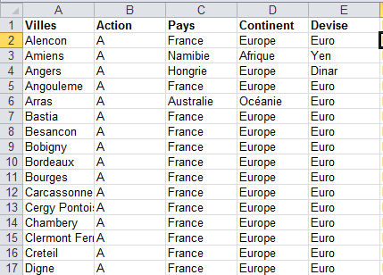
Vérification sur Initialisation:
Test Darties_initialisation.xls
Onglet Référentiel
Nom colonne
Type d’action A/M/S
Notes:
- Test darties: - erreurs fichier manquant, fichier corrompu

